Slide 1


Làm quen với toán
UBND QUẬN LONG BIÊN
TRƯỜNG MẦM NON HỒNG TIẾN
Đề tài: Chắp ghép các hình học để tạo thành hình mới theo yêu cầu và theo ý thích
Lứa tuổi: MGL (5-6 tuổi)
Giáo viên: Nguyễn Thị Nga

Slide 2

1. Ôn các hình đã học

Slide 3
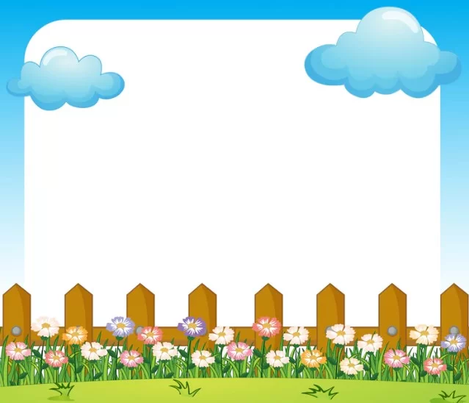
Câu hỏi 1
Hình gì mà lại có đôi
2 dài 2 ngắn đứng ngồi bằng nhau?
Hình gì bé hãy đoán mau,
Nhanh nhanh kẻo chậm đoán sau hết quà.

Slide 4

Hình chữ nhật

Slide 5
Câu hỏi 2:
Bao quanh đường thẳng
4 cạnh bằng nhau
Bé hãy đoán mau
Hình gì thế nhỉ?

Slide 6
Hình vuông

Slide 7
Câu hỏi 3:
Hình gì lăn được
Lăn ngược lăn xuôi
Rong ruổi khắp nơi
Mà không thấy mệt?

Slide 8
Hình tròn

Slide 9
Câu hỏi 4:
Hình gì 3 cạnh
Đường thẳng bao quanh
Cũng chẳng biết lăn
Tìm nhanh đoán đúng.

Slide 10
Hình tam giác

Slide 11
Một góc vuông Hai góc nhọn Ba cạnh như ai Đố biết hình gì?

Slide 12
Hoạt động 2:
Chắp ghép các hình học
để tạo thành hình mới theo yêu cầu
và theo ý thích

Slide 13

* Chắp ghép theo ý thích.

Slide 16
Chắp ghép các hình học để tạo thành hình mới. Chắp ghép hai hình vuông thành hình chữ nhật

Slide 17
Chắp ghép hai hình chữ nhật thành 1 hình vuông

Slide 18
Chắp ghép hai hình chữ nhật thành 1 hình vuông

Slide 23
Xe ô tô tải

Slide 24
Thuyền Buồm

Slide 25
Máy bay

Slide 26
Đèn giao thông

Slide 28
* Chắp ghép theo yêu cầu

Slide 29
Hoạt động 3:
Trò chơi luyện tập

Slide 30
Các cháu chăm ngoan học giỏi

